Slide 1
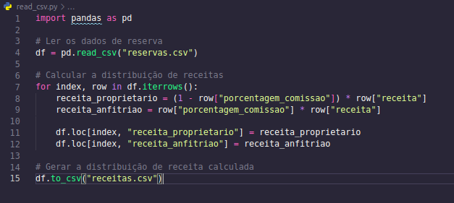
Nesse arquivo, na linha 4 é feito a leitura do arquivo reservas.csc Estou utilizando a biblioteca pandas do python para isso.

Slide 2
Na sequência na linha 7, apos a leitura do arquivo, é feito a trativa e calculo de distribuição de receitas.

Slide 3
Depois na linha 15 retorno o o CSV com as receitas calculadas

Slide 4
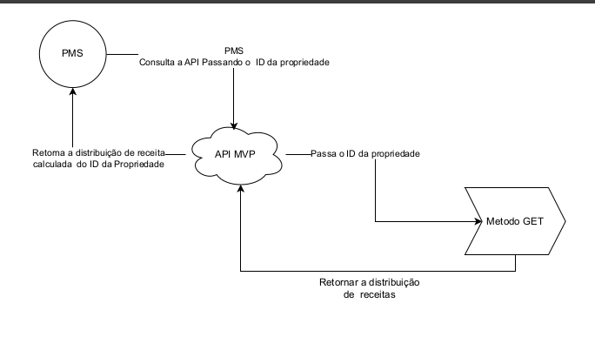
O Fluxo da integração do PMS seria: 1 - O PMS faz uma consulta passando o ID da propriedade
2 - API recebe esse ID, e no método GET ela faz a tratativa dos dados e retorna a distribuição de receitas

Slide 5
Próximos passos
Os próximos passos no desenvolvimento de código de distribuição de receitas podem incluir:
- Adicionar testes automatizados para garantir que todos os códigos funcionem corretamente.
- Adicionar suporte para outras operações, como criação e atualização de distribuições de receita.
- Melhorar o desempenho da API.

